Slide 1
Isothermal, Adiabatic , Isobaric and Isochoric Process
சமவெப்ப செயல்முறை, மாறாவெப்பச் செயல்முறை, சம அழுத்த மற்றும் மாறாக் கனவளவு செயல்முறை
(6.08.2020)
Dr. T. Thilagavathi
Assistant Professor of Physics
Government college for women (A)
Kumbakonam

Slide 2
Isothermal Process
The "isothermal process", which is thermodynamic process in which the temperature of a system remains constant.
The transfer of heat into or out of the system happens so slowly that thermal equilibrium is maintained.
"Thermal" is a term that describes the heat of a system. "Iso" means "equal", so "isothermal" means "equal heat", which is what defines thermal equilibrium.

Slide 3
During an isothermal process there is a change in internal energy, heat energy, and work, even though the temperature remains the same.
Something in the system works to maintain that equal temperature.

Slide 4
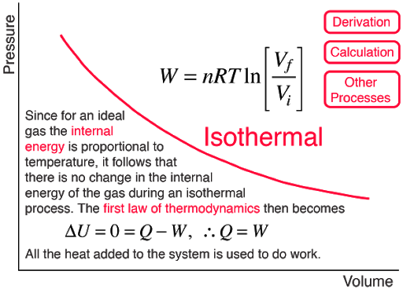

Slide 5
Examples of Isothermal Process
Changes of state or phase changes of different liquids through the process of melting and evaporation are examples of the isothermal process.
A refrigerator works isothermally. A set of changes take place in the mechanism of a refrigerator but the temperature inside remains constant.

Slide 6
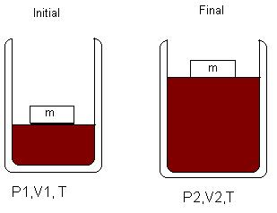
Isothermal Process

Slide 7
சமவெப்பச் செயல்முறை
வெப்பவியக்கவியலில் சமவெப்பச் செயல்முறை (isothermal process) என்பது தொகுதியின் வெப்பநிலை மாறாது, தொகுதியில்(System) நிகழும் வெப்பவியக்கவியல் மாற்றமாகும் (ΔT = 0).
இது பொதுவாக தொகுதியானது வெளியிலுள்ள வெப்பத் தேக்கத்துடன் தொடுகையிலிருக்கும் போது நிகழ்கிறது.
இந்த மாற்றம் தொகுதியின் வெப்பநிலையை தேக்கத்தின் வெப்பநிலைக்குச் சமனாக வெப்பப் பரிமாற்றத்தின் மூலம் மாற்றுவதற்காக போதுமானளவு மெதுவாக நிகழ்கிறது.

Slide 8
இதற்கு நேர்மாறாக வெப்பஞ்சேரா செயல்முறையில் தொகுதியிலிருந்து சுற்றுப்புறத்துடன் எவ்விதமான வெப்பப் பரிமாற்றமும் நிகழாது (Q = 0),
அதாவது சமவெப்பச் செயல்முறையில் ΔT = 0, Q ≠ 0 அதேவேளை வெப்பஞ்சேரா செயல்முறையில் ΔT ≠ 0, Q = 0.
வளிமம் மிகவும் மெதுவாக விரிவடையும் போது (சுருங்கும் போதும்) வெப்பநிலை குறைந்து கொண்டிருந்தாலும், சுற்றுச் சூழலிலிருந்து வெப்பத்தினைப் பெறுவதால் வெப்பநிலை மாறாது. இப்படிப்பட்ட விரிவு வெப்பநிலைமாறா விரிவு (isothermal expansion) எனப்படும்

Slide 9
Adiabatic Process
The thermodynamic process in which there is no exchange of heat from the system to its surrounding neither during expansion nor during compression.
The adiabatic process can be either reversible or irreversible. Following are the essential conditions for the adiabatic process to take place.

Slide 10
The system must be perfectly insulated from the surrounding.
The process must be carried out quickly so that there is a sufficient amount of time for heat transfer to take place.

Slide 11
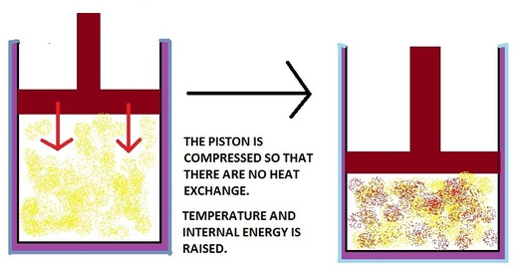
Adiabatic Process

Slide 12
Example
It is a process where there is a gas compression and heat is generated.
One of the simplest examples would be the release of air from a pneumatic tire.
Adiabatic Efficiency is applied to devices such as nozzles, compressors, and turbines.

Slide 13
மாறாவெப்பச் செயல்முறை
வெப்ப இயக்கவியலில், மாறாவெப்பச் செயல்முறை (Adiabatic process) அல்லது வெப்பஞ்சேராச் செயல்முறை என்பது ஒரு அமைப்பில் அதன் சுற்றுச்சூழலோடு எவ்வித வெப்பப் பரிமாற்றமும் நிறை மாற்றமும் இன்றி நடைபெறும் செயல்முறை ஆகும்.
இந்தச் செயல்முறையில், ஆற்றல் மாற்றம் வேலையாக மட்டுமே இருக்கும்.
வெப்ப இயக்கவியலின் முதல் விதியை விளக்கும் எளிய கருத்துருவாக்கத்தை மாறாவெப்பச் செயல்முறை தருகிறது.

Slide 14
Isobaric Process
An isobaric process or a constant-pressure process is a thermodynamic process, in which the pressure of the system remains constant (p = const).
The heat transfer into or out of the system does work, but also changes the internal energy (U) of the system.

Slide 15
Since there are changes in internal energy (dU) and changes in system volume (∆V), engineers often use the enthalpy of the system, which is defined as:
            H = U + pV
In many thermodynamic analyses it is convenient to use the enthalpy instead of the internal energy. Especially in case of the first law of thermodynamics.

Slide 16
Examples
An everyday example of an isobaric process occurs when boiling water in an open container.
By supplying heat energy to water, it rises in temperature and becomes steam.
The steam that is obtained has a higher temperature and occupies a greater volume, however, the pressure remains constant.

Slide 17
சம அழுத்தச் செயல்முறை
சம அழுத்தச் செயல்முறை (Isobaric process) அல்லது மாறா அழுத்தச் செயல்முறை என்பது ஒரு தொகுதியின் அழுத்தம் மாற்றமடையாமல் நிலையாக வைத்து நிகழ்த்தப்படும் வெப்பவியக்கவியல் செயல்முறையாகும்.
இதன் போது தொகுதியினுள் கடத்தப்படும் வெப்பமானது வேலையைச் செய்வதுடன் தொகுதியின் உள்ளாற்றலினையும் அதிகரிக்கிறது:

Slide 18
Enthalpy
It is equivalent to the total heat content of the system.
It is equal to the internal energy (U) of the system + the product of system and volume.

Slide 19
வெப்ப அடக்கம்
வெப்ப அடக்கம் (Enthalpy) என்பது ஒரு வெப்ப இயக்கவியல் கட்டகத்திலுள்ள மொத்த ஆற்றலின் அளவாகும்.
இது ஒரு கட்டகத்தை உருவாக்க வேண்டிய ஆற்றலான உள்ளார்ந்த ஆற்றலினையும், அதன் சூழலைக் கிடத்தவும், அதன் கொளுமை (கொள்ளளவு) மற்றும் அழுத்தத்தை நிறுவவும் வேண்டிய ஆற்றல் அளவையும் உள்ளடக்கியது.

Slide 20
Isochoric Process
A thermodynamic process taking place at constant volume is known as the isochoric process.
It is also sometimes called as an isometric process or constant-volume process.
The term isochoric has been derived from the Greek words “iso” meaning “constant” or “equal” and “choric” meaning “space” or “volume”.

Slide 21
In such a process, the work done is zero (since dW = P dV = 0 when V = constant). Hence from the first law of thermodynamics
dQ = dU (isochoric process)
The total heat supplied or rejected is also equal to the increase or decrease in the internal energy of the system

Slide 22
Example
A steel pressure cooker may expand a half percent or so in heating up from room temperature to the boiling point of water.

Slide 23
மாறாக் கனவளவு செயல்முறை
மாறாக் கனவளவு செயல்முறை (Isochoric process) என்பது ஓர் மூடிய தொகுதியின் கனவளவு மாற்றமடையாது நிலையாக இருக்கையில் நிகழும் வெப்பவியக்கவியல் செயல்முறையாகும்.
ஓர் மாறாக் கனவளவு செயல்முறைக்கு எடுத்துக்காட்டாக அடைக்கப்பட்ட நெகிழ்வற்ற கொள்கலனில் உள்ளவற்றை சூடாக்குதல் அல்லது குளிர்விப்பதை குறிப்பாடலாம்.
.

Slide 24
இங்கு வெப்பவிக்கவியல் செயல்முறையாக இருப்பது வெப்பத்தினை சேர்த்தல் அல்லது நீக்கல் ஆகும், கொள்கலன் அடைக்கபட்டுள்ளமை மூடிய அமைப்பு என்பதையும் கொள்கலனின் உருமாற இயலாமை மாறாக்கனவளவினையும் காட்டுகிறது

Slide 25
Internal Energy (U)
The energy content of a system is called its internal energy.
It is the sum of following forms of energy of the system:
Kinetic energy due to translational, rotatinal and vibrational motion of the molecules, all which depend only on the temperature.
Potential energy due to intermolecular forces, which depends on the seperation between the molecules, and
The energy of electrons and nuclei.

Slide 26
In practice, it is not possible to measure the total internal energy of a system in any given state.
Only change in its value can be measured.
If the state of the system is changed from an initial state 1 to a final state 2, by supplying heat Q to the system and if W is the work done by the system during the change, then increase in the internal energy of the system is given by
          (U2 – U1) = Q – W
          Where U1 is the internal energy in state 1
          U2 the internal energy in state 2

